Slide 2
Group 58
HardNut Presentation – Egholm Case

Slide 3

- Interview with Egholm
- Website
- Desktop Research
What research have we done?

Slide 4
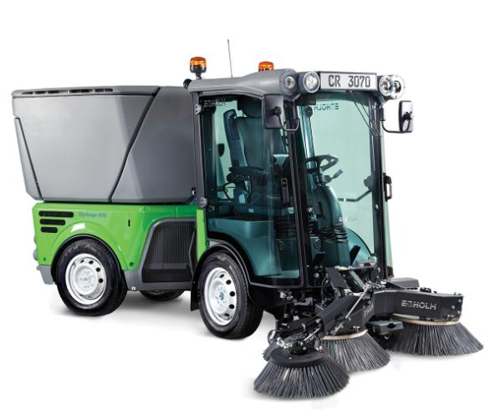
Hvordan kan vi påvirke og støtte brugerens adfærd, så E-Traktoren bruges mere energieffektivt i daglig drift – uden at det opleves som en begrænsning – og dermed bidrage til lavere driftsomkostninger og øget markedsværdi?
HardNut:

Slide 5
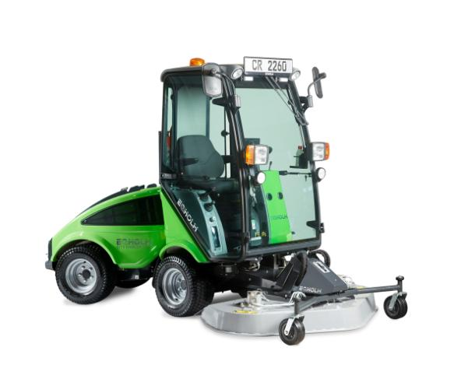
What will you do next?

